Slide 1
Color y forma
EXPLORAR LA OBSERVACIÓN Y USO DE COLOR Y FORMA EN LA CREACIÓN ARTÍSTICA

Slide 2
Clase 1
Aproximarnos a la noción del color y la forma desde nuestra experiencia personal.

Slide 3
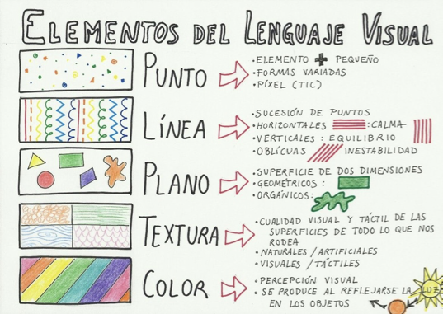

Slide 4
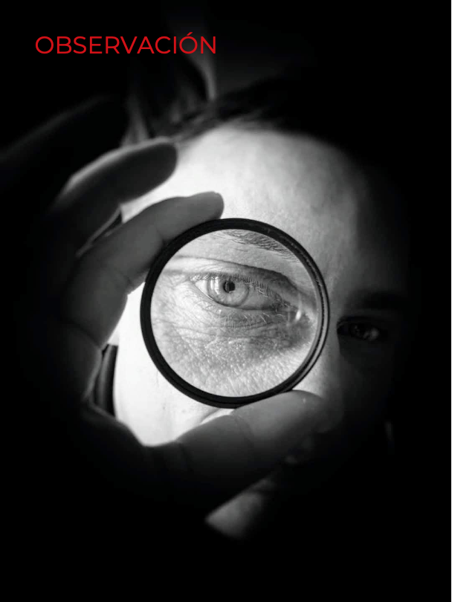

Slide 5
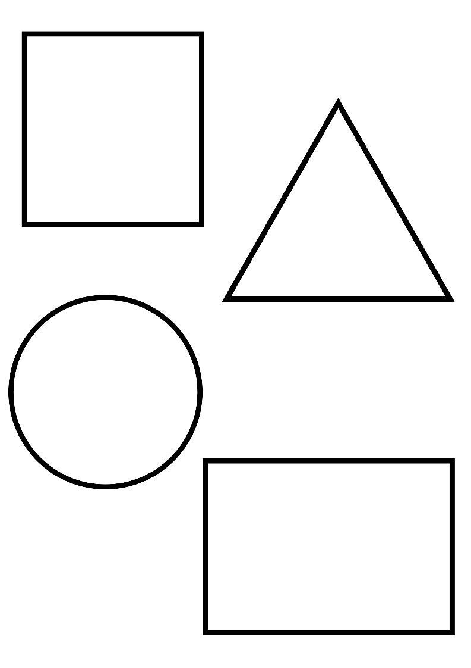

Slide 6
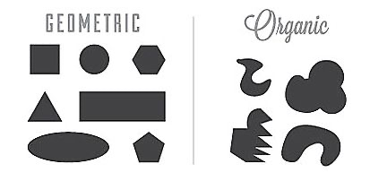

Slide 7
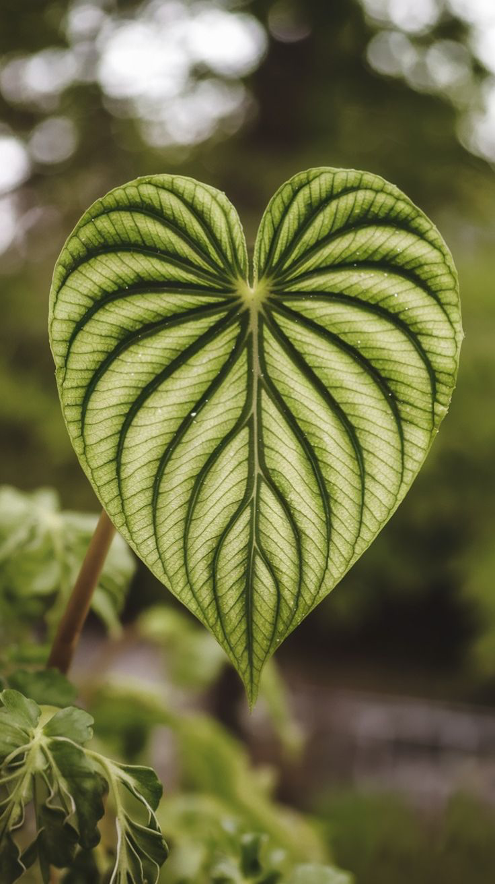

Slide 8
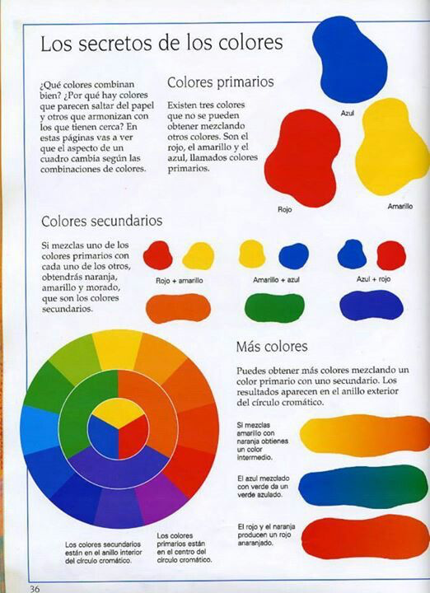

Slide 9

Ejercicio 1

Slide 10
Clase 1
Construir una rosa cromática a partir de los colores primarios.

Slide 11
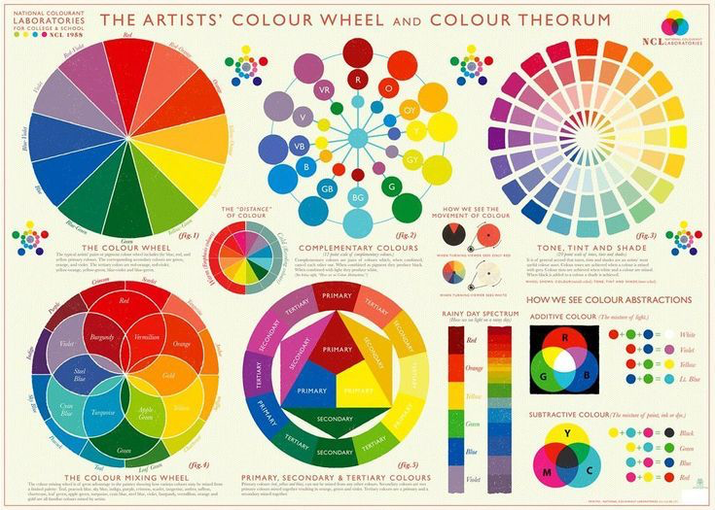

Slide 12
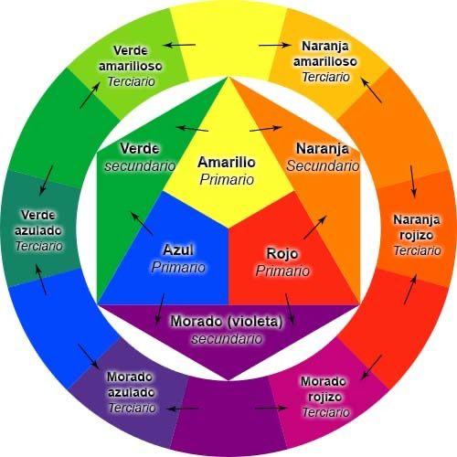

Slide 13
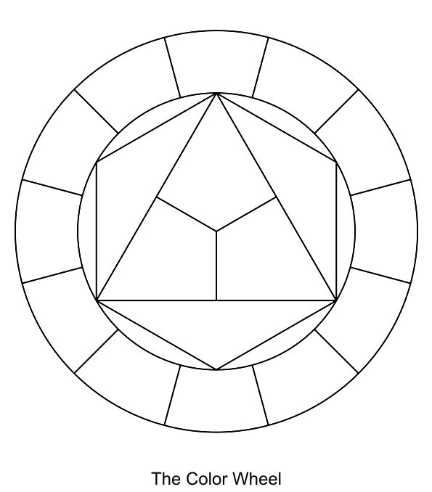
Ejercicio 2

Slide 14
Clase 3
Aplicar el uso de colores complementarios en la creación artística

Slide 15
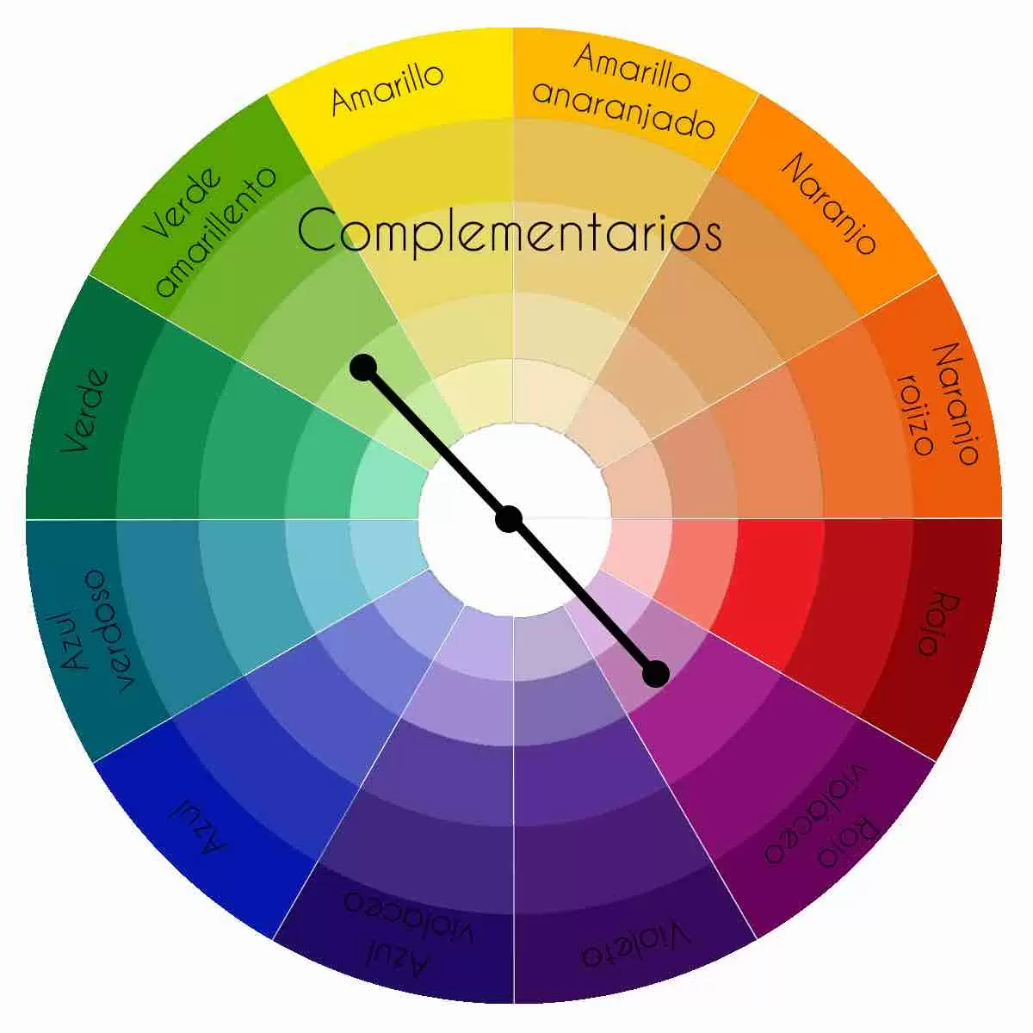

Slide 16
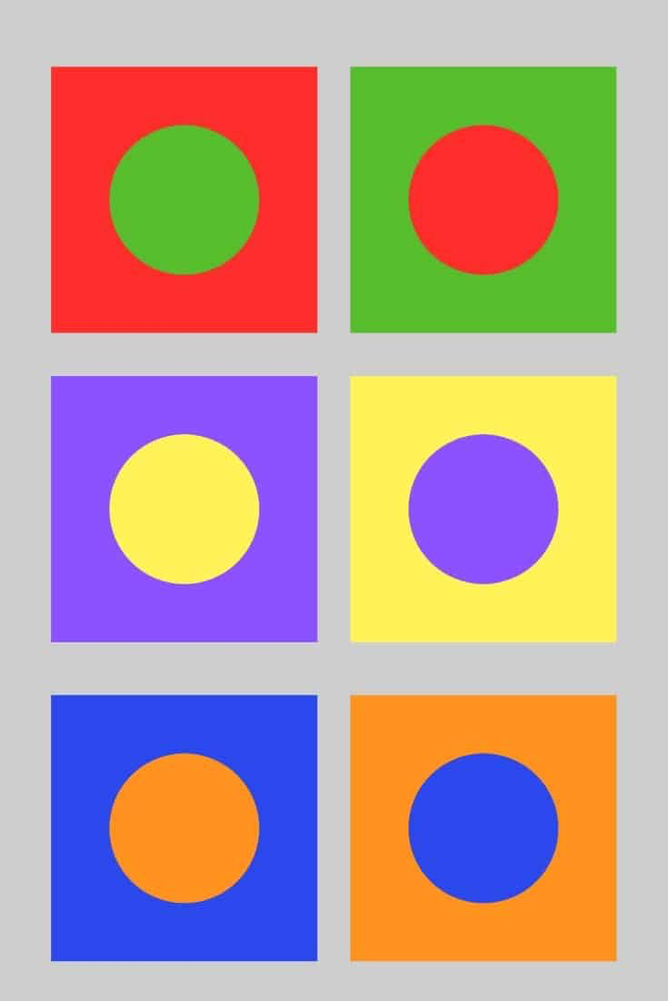

Slide 17
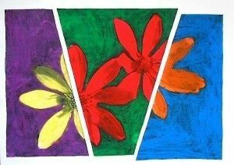
Ejercicio 3

Slide 18
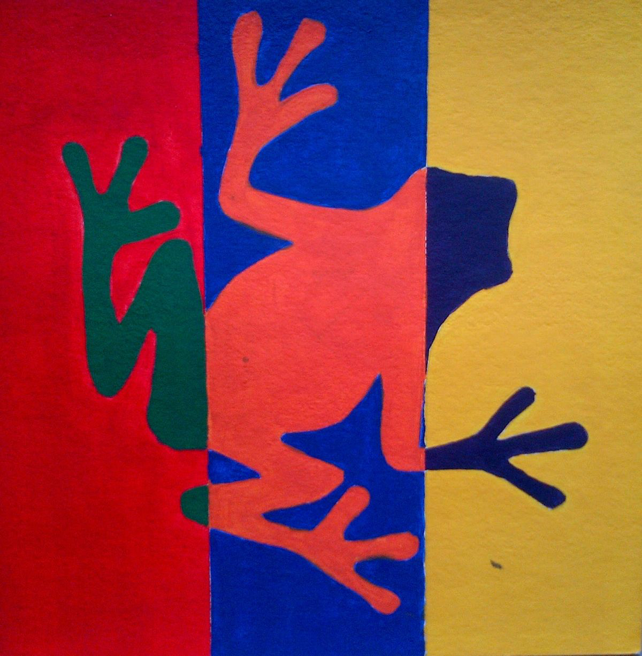

Slide 19
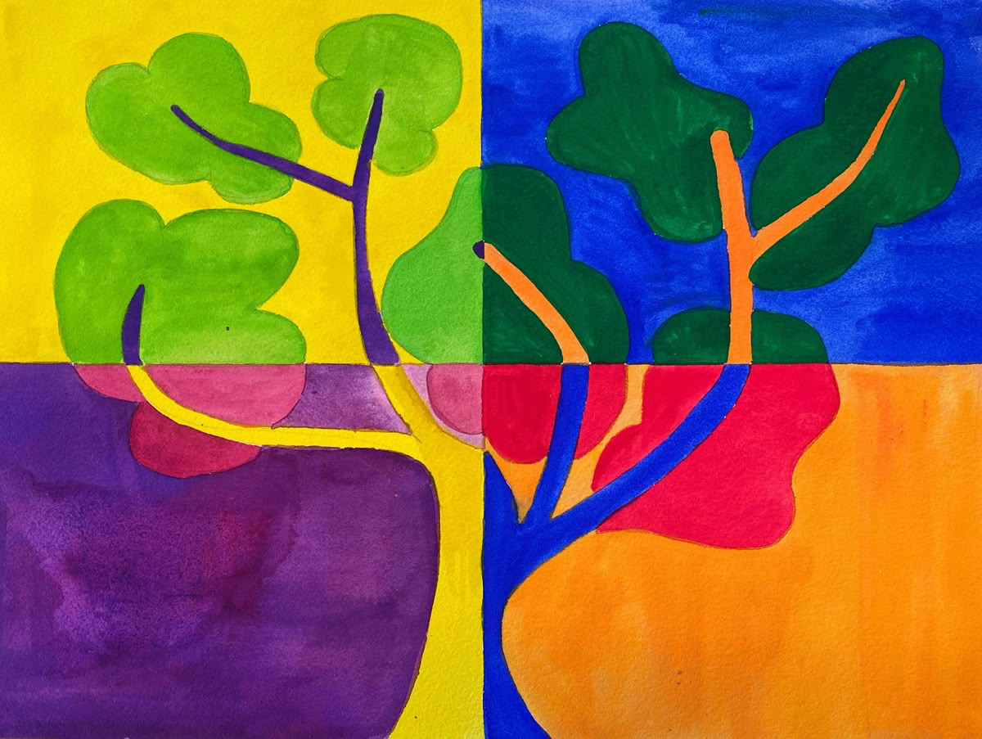

Slide 20
Clase 4
Relacionaremos paletas de color de acuerdo a tiempos determinados.

Slide 21
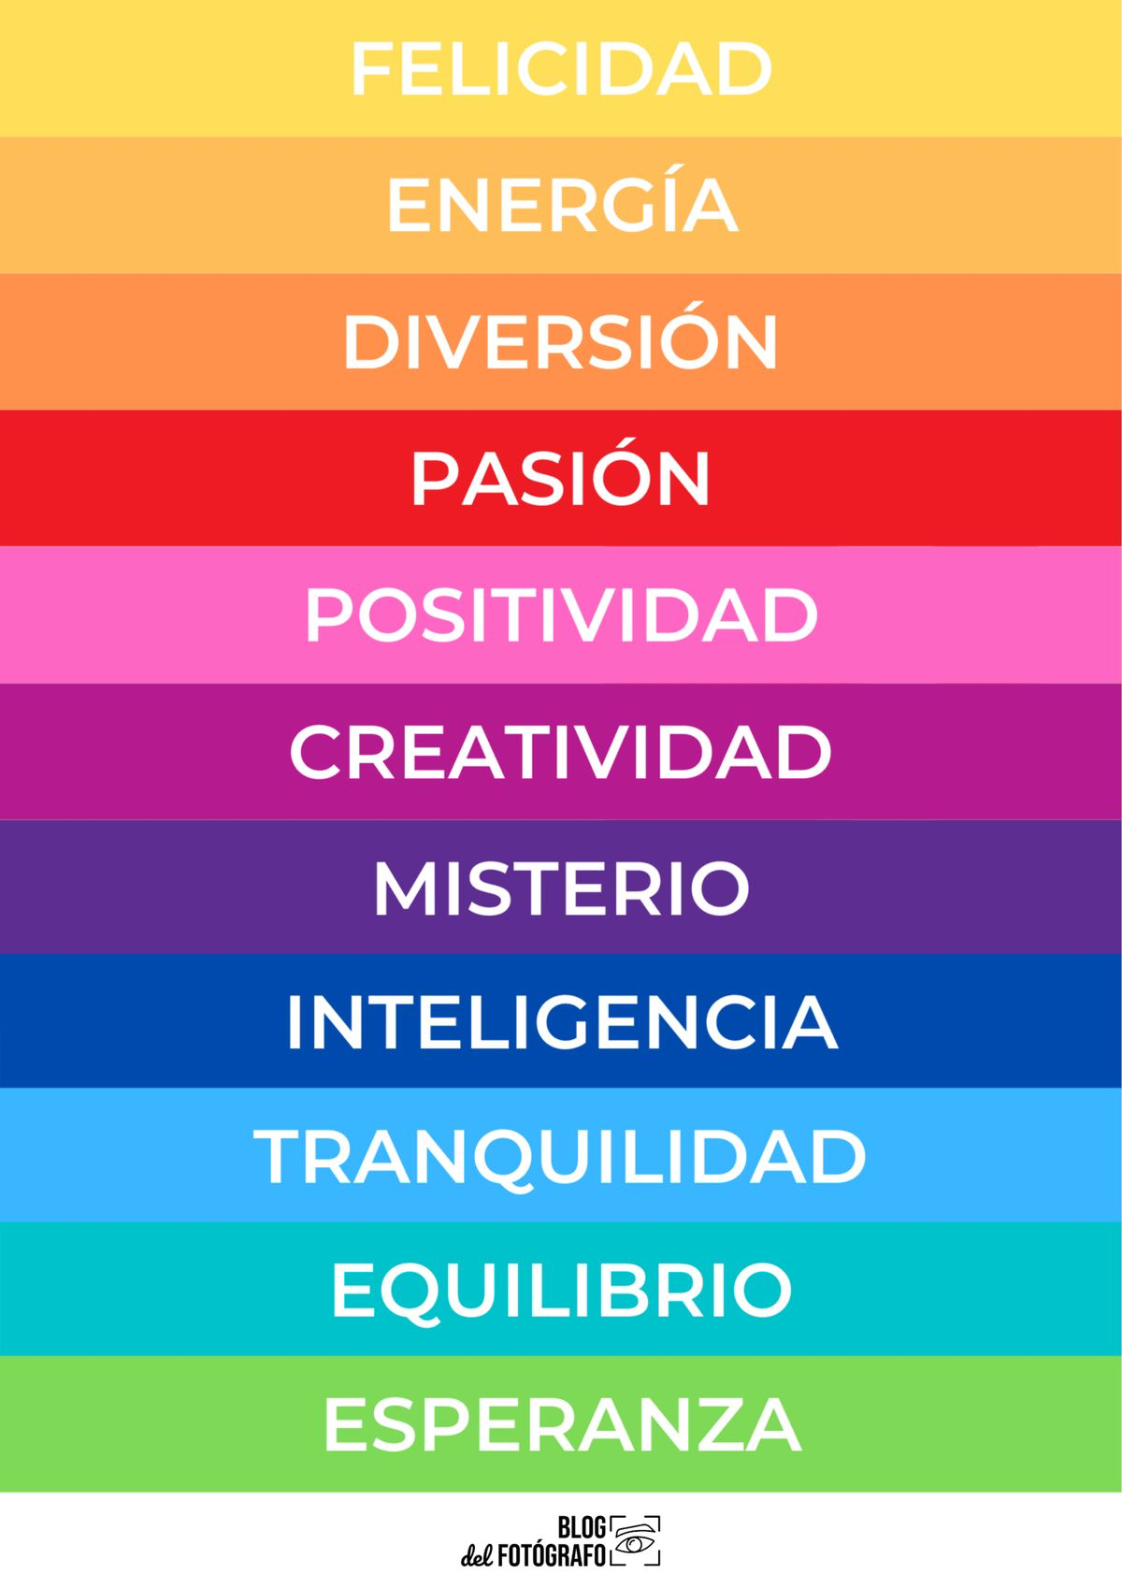
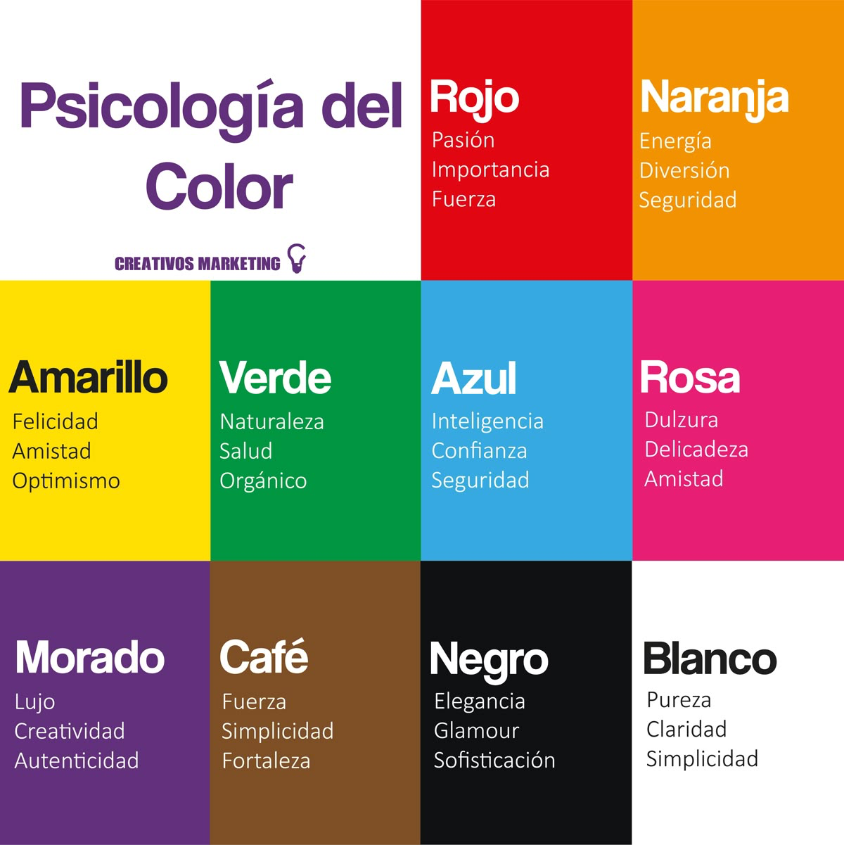

Slide 22
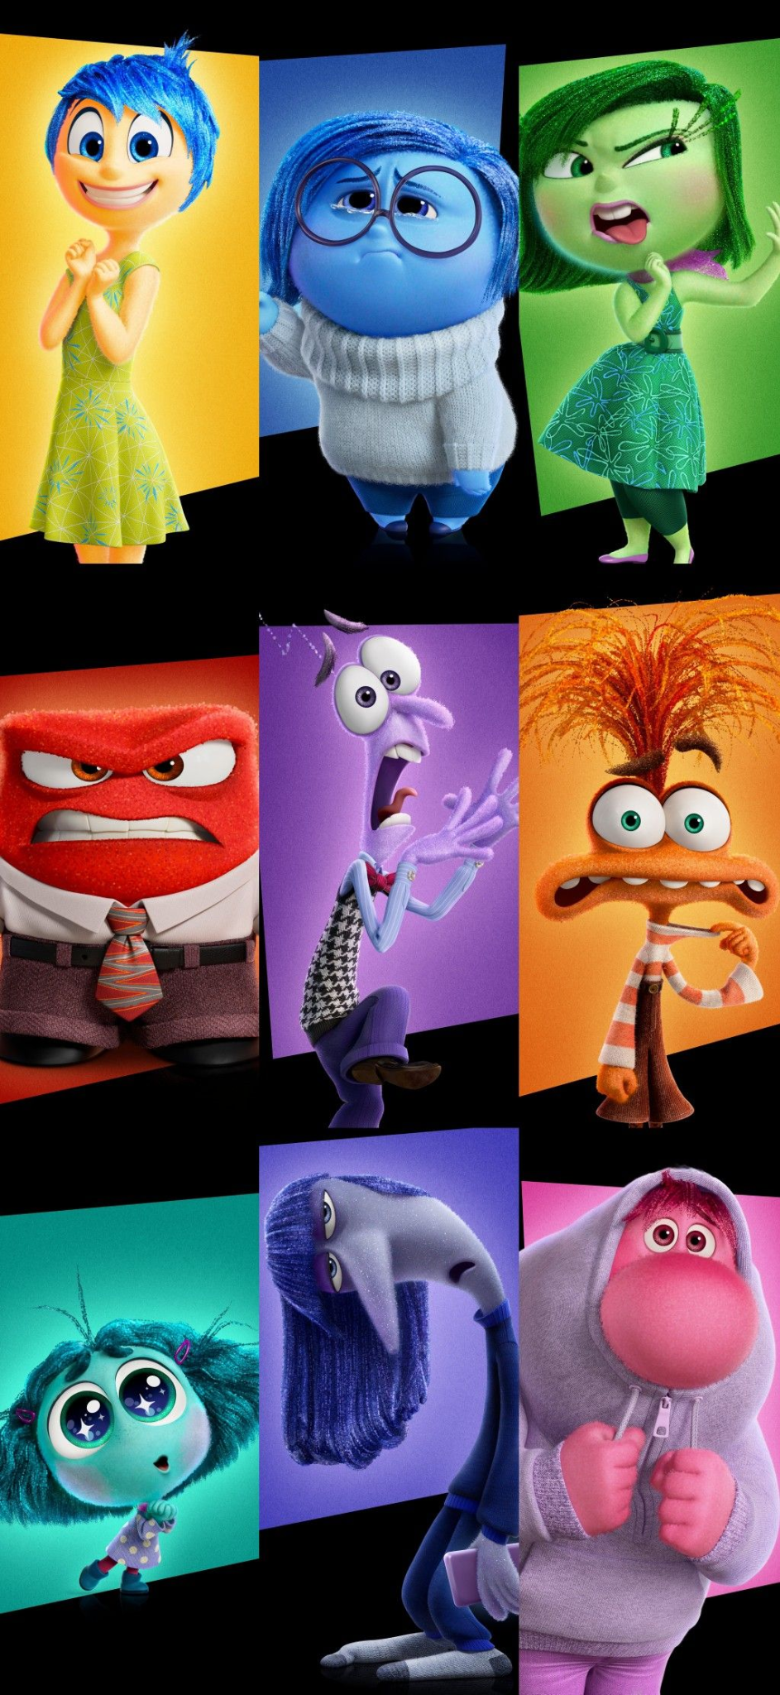

Slide 23
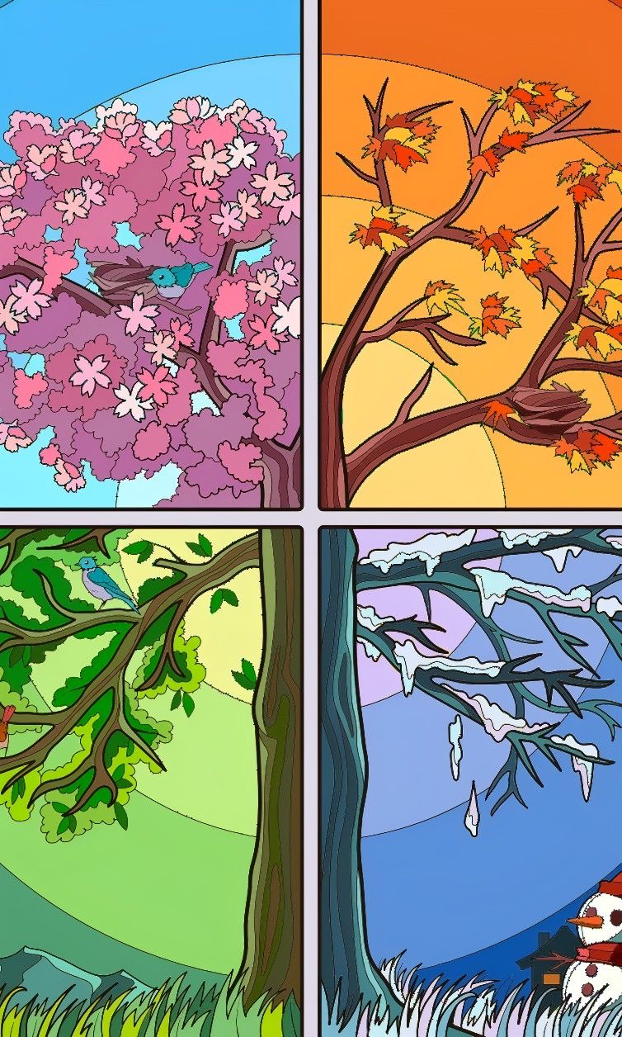
Ejercicio 4

Slide 24
Clase 5
Exploraremos escalas de valor monocromàticas para la creaciòn de imagenes.

Slide 25
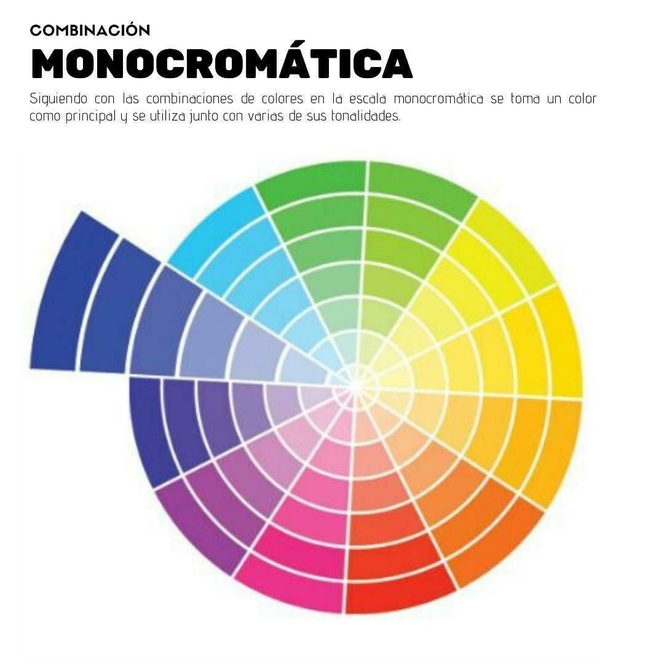

Slide 26
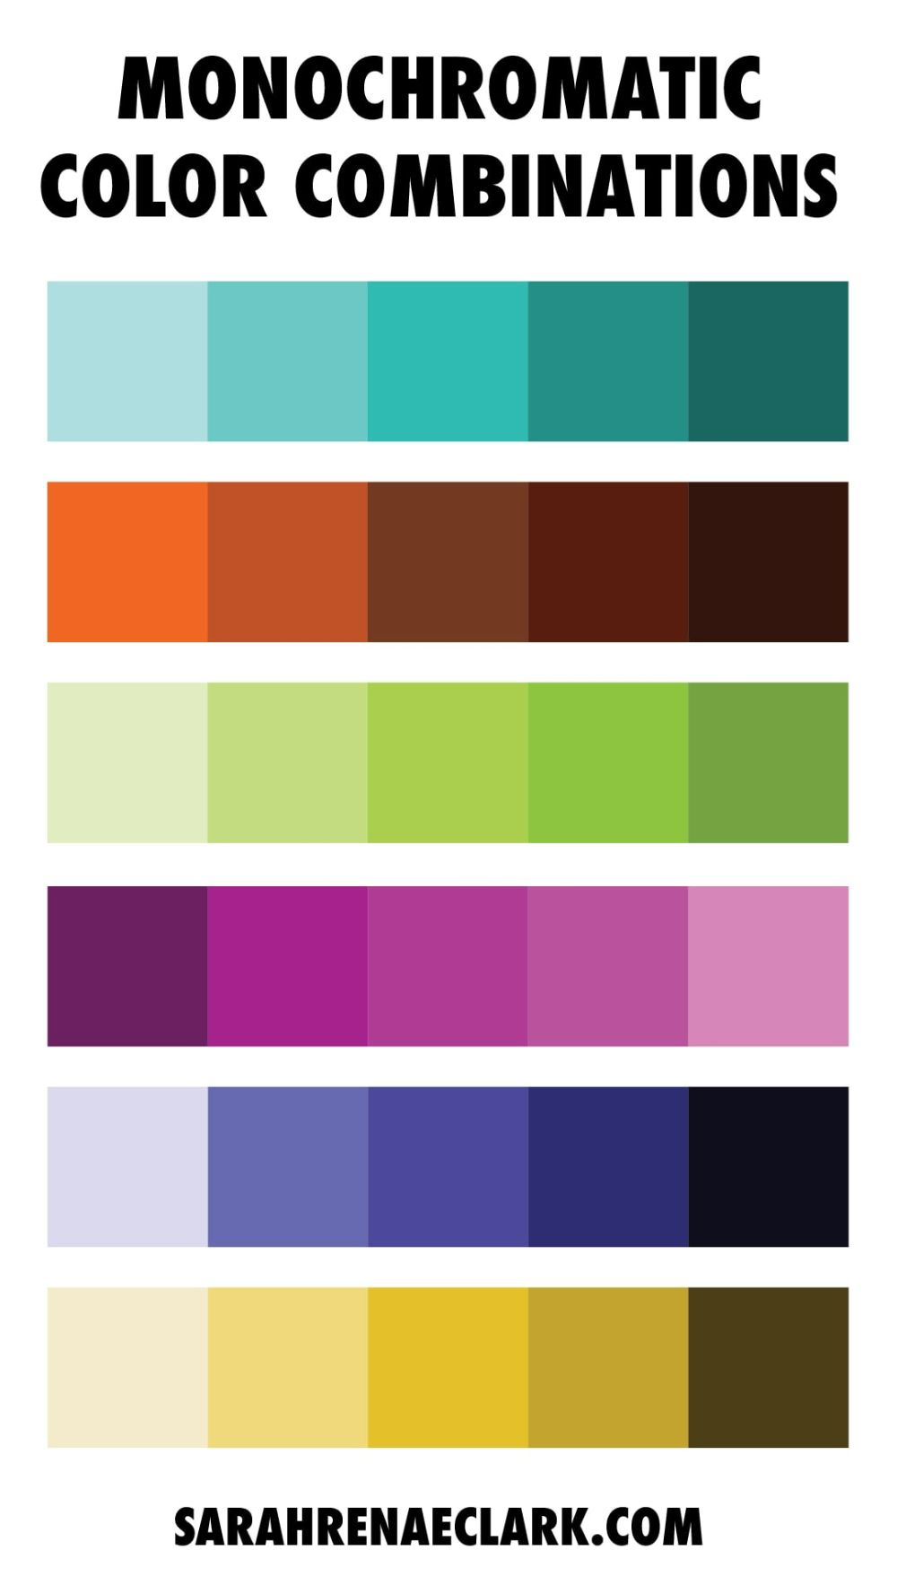

Slide 27
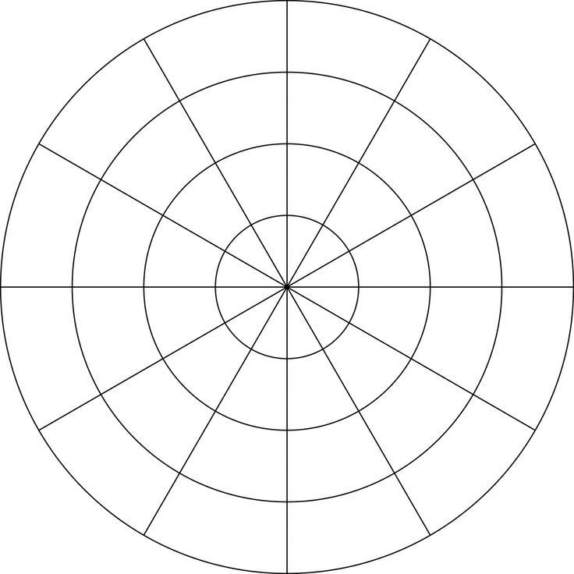
Ejercicio 5

